Slide 1
IZVANUČIONIČKA NASTAVA
- PROMET -
BICIKL
PROMETNI POLIGON - SPLIT

Slide 2
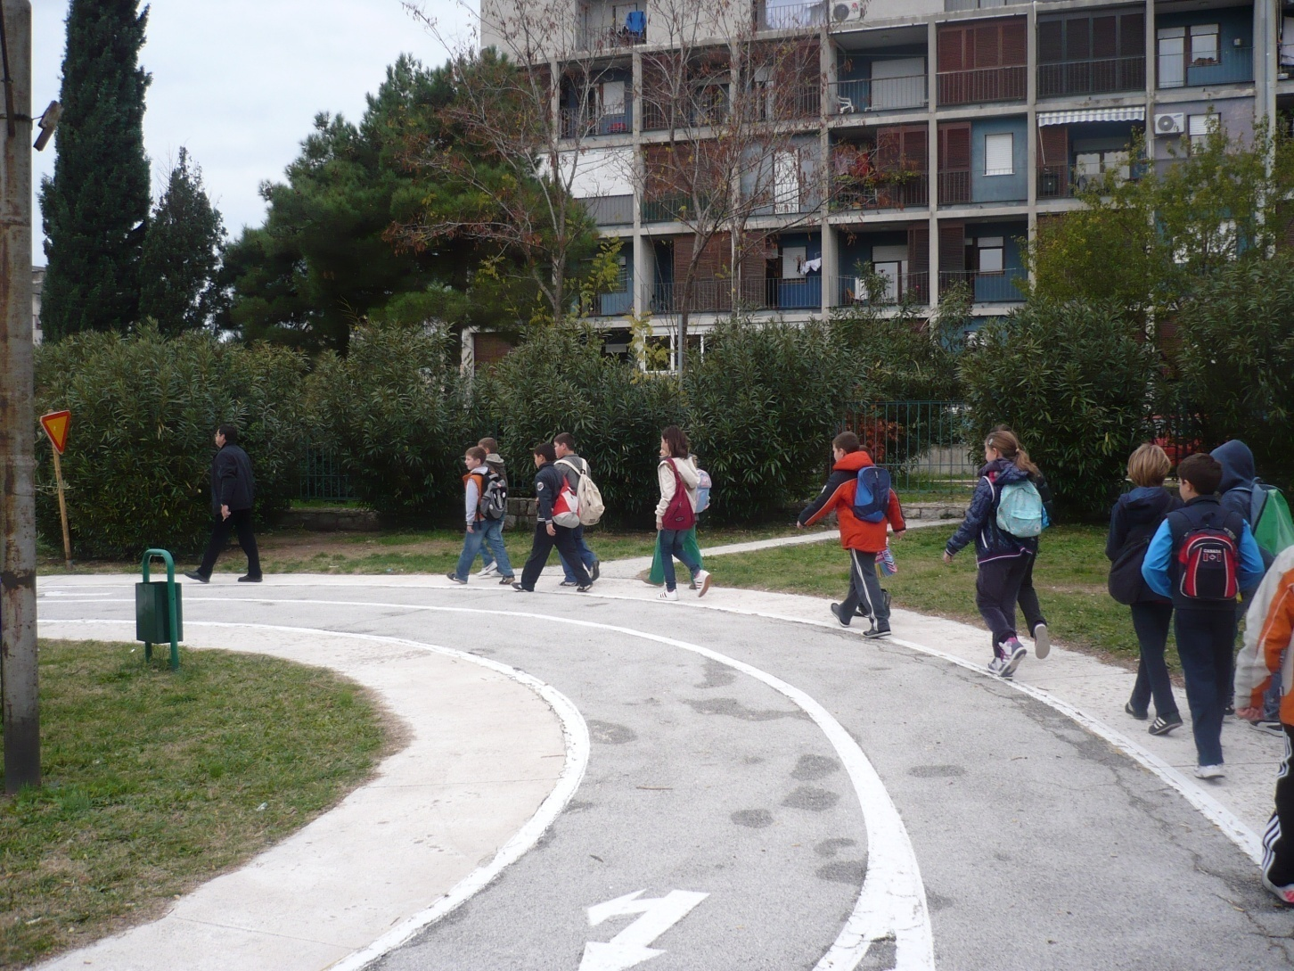
Učenici 3. i 4.razreda, OŠ Vjekoslava Paraća,Solin - PRO Vranjic,
25. 11.2011. posjetili su Biciklistički poligon u Splitu.

Slide 3
ZADACI I CILJEVI:
Posjetiti biciklistički poligon
Naučiti prometna pravila
Kulturno se ophoditi u prometu
Pravilno se kretati u prometu
Naučiti pravilno voziti biciklu
Primjenjivati prometna pravila na poligonu
Razvijati dobar međuljudski odnos
Pomagati prijatelju u nevolji
Naučeno znanje primjeniti u svakodnevnom životu

Slide 4
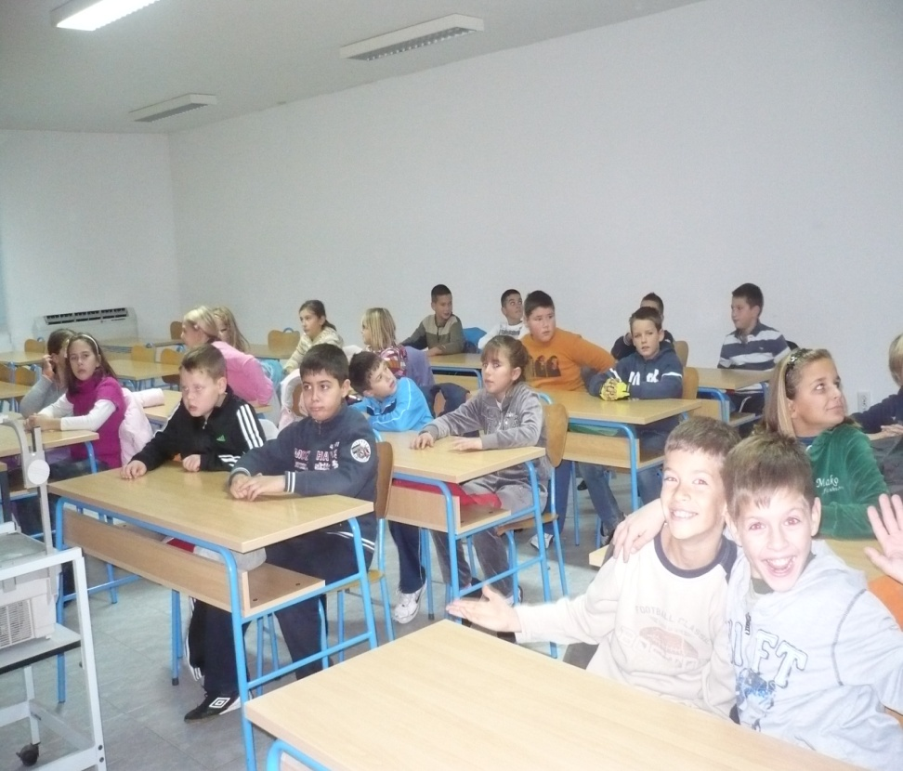
U UČIONICI - EDUKACIJA
Slušali smo predavanje o prometnim pravilima
Upoznali smo razna prometna raskrižja
Naučili smo prometna pravila
Pogledali smo simulaciju semafora
Naučili smo koje pravilo koristiti kada nema semafora, znakova ni policajca na raskrižju
Pogledali smo tlocrt poligona
Pravilo – desne ruke -

Slide 5
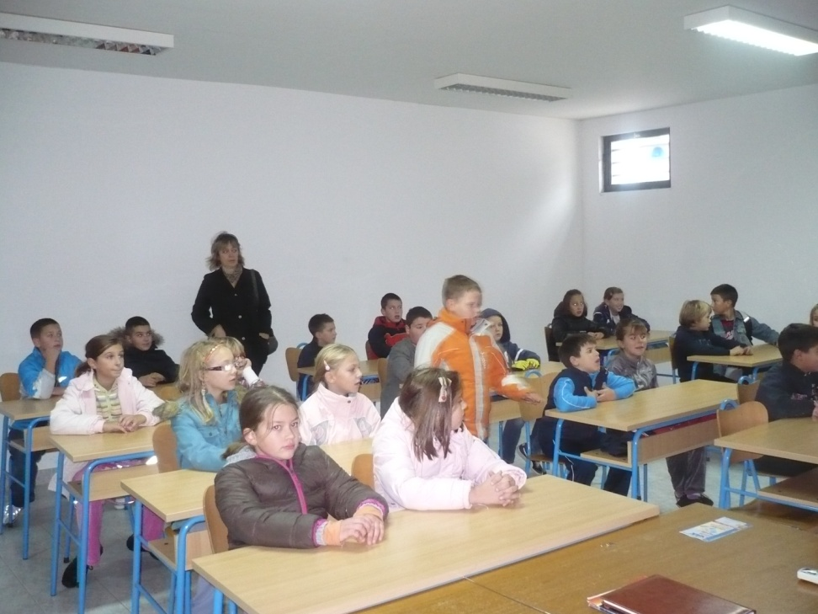
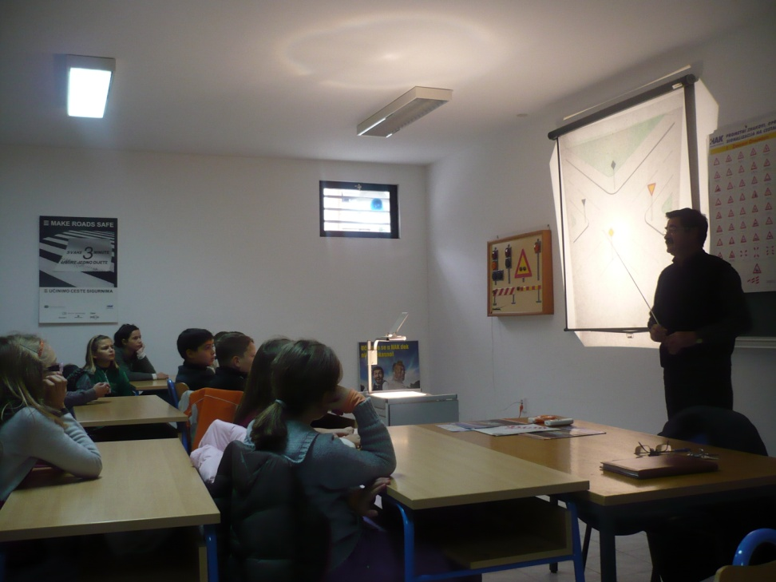
NAUČIMO, ZAPAMTIMO!

Slide 6
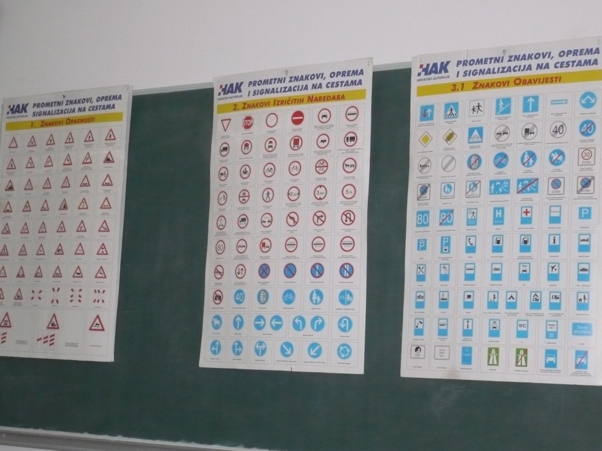
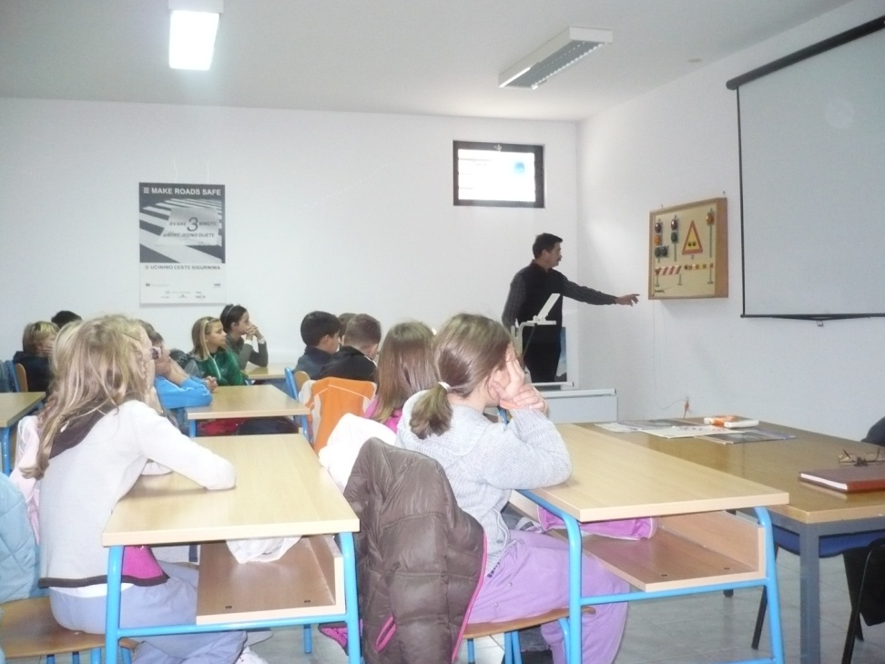
ZANIMLJIVO PREDAVANJE!
Prometni znakovi
Simulacija semafora

Slide 7
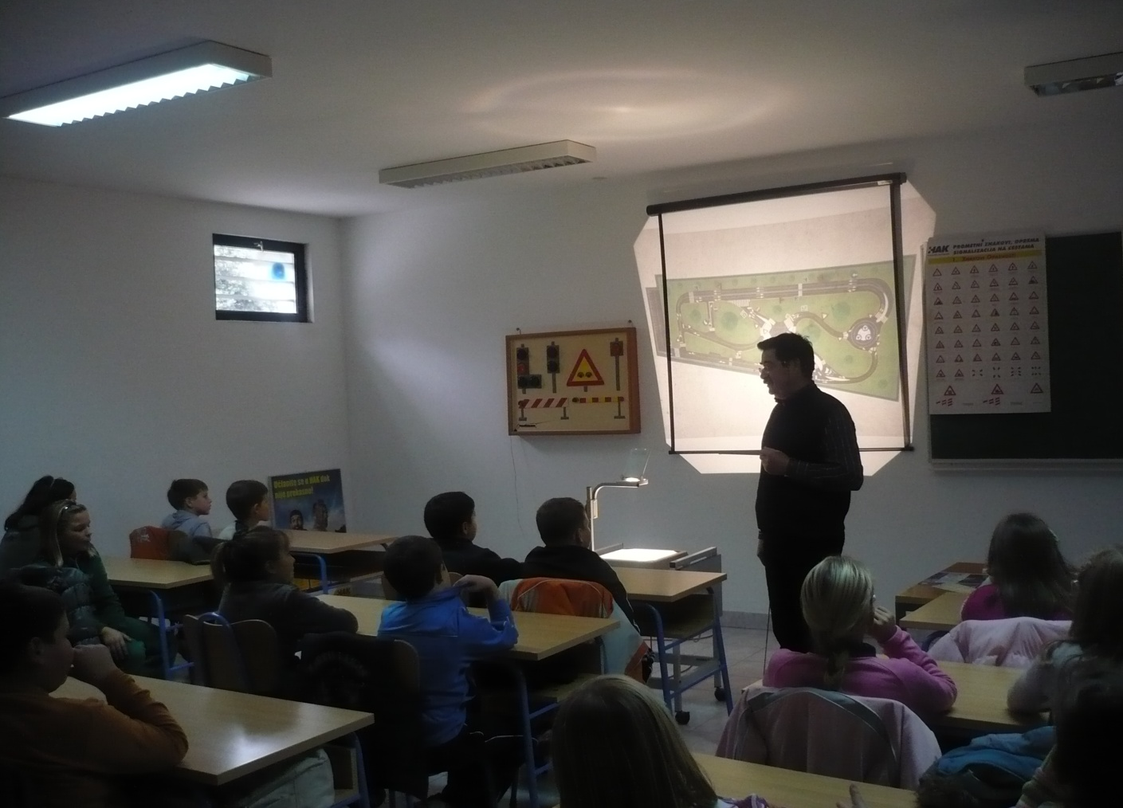
Na grafoskopu smo pogledali tlocrt biciklističke staze.
Odgovarali smo na postavljena pitanja.
Svi smo pažljivo slušali i pamtili da bi smo bolje primjenili znanje na poligonu.

Slide 8
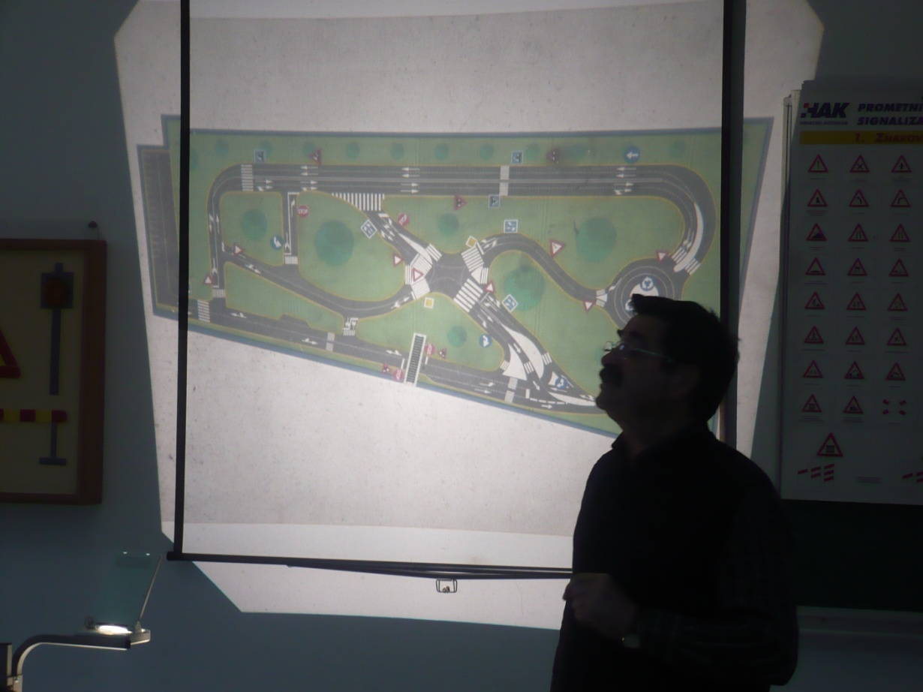
Kako voziti biciklu na stazi?
Rado smo odgovarali na pitanja.
Naučimo najprije teoriju
Na što treba obratiti pozornost
Kako ćemo svi voziti, a nećemo se sudariti
Trebamo gledati podna obilježja, znakove i semafor

Slide 9
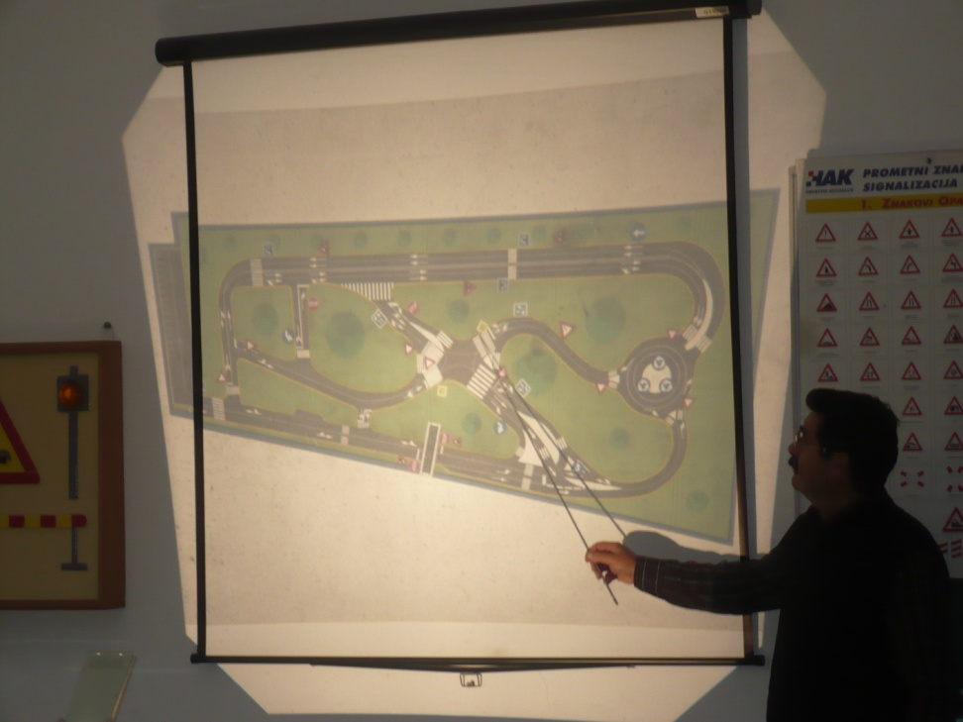
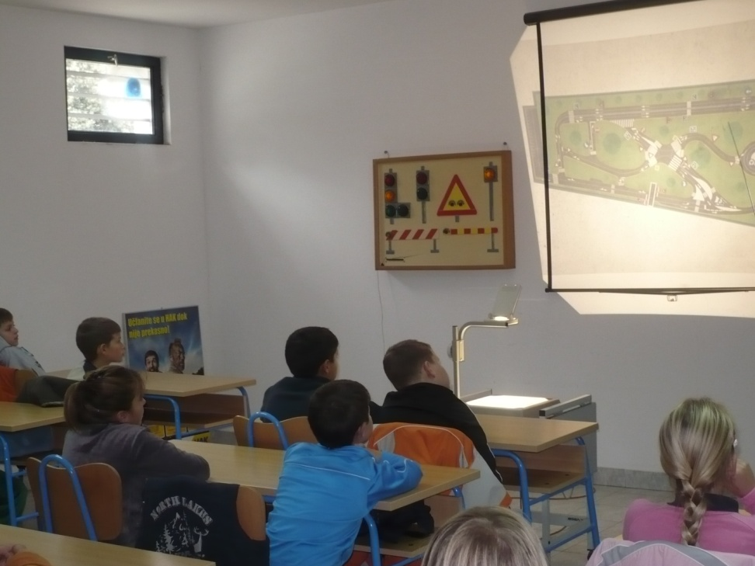
BICIKLISTIČKA STAZA!

Slide 10
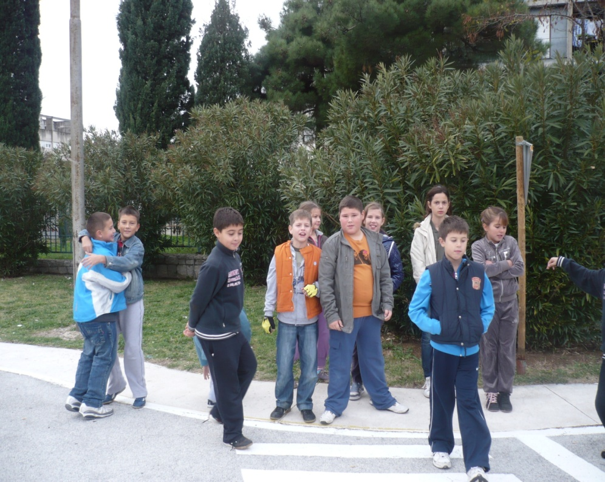
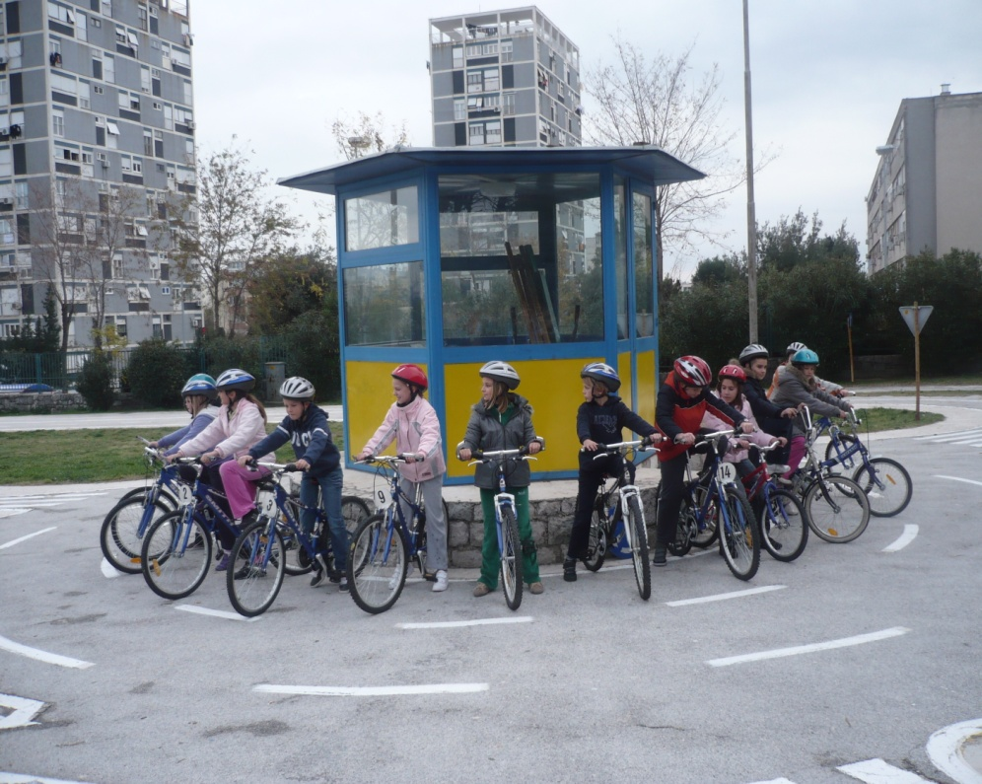
NESTRPLJIVO ČEKAMO BICIKLE – SPREMNI SMO ZA VOŽNJU!

Slide 11
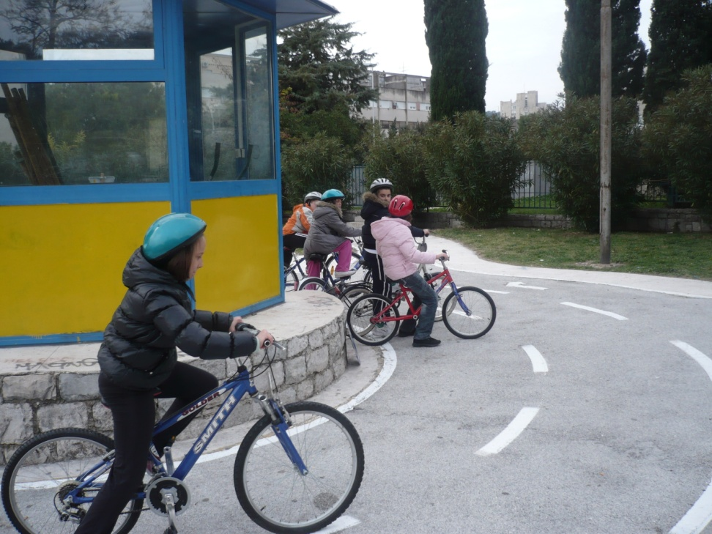
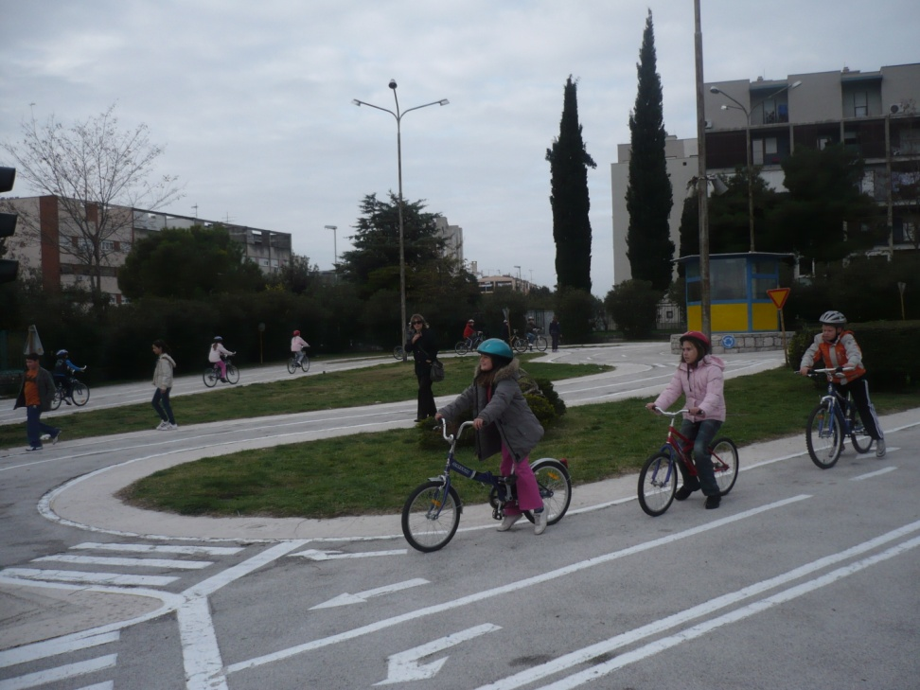
NA POLIGONU
Sretno smo krenuli!
Pazimo na prometna pravila!

Slide 12
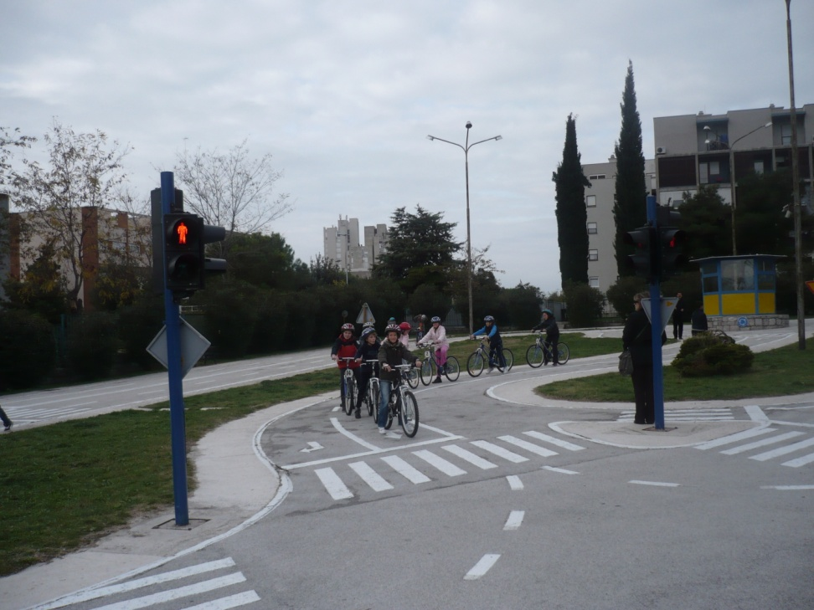
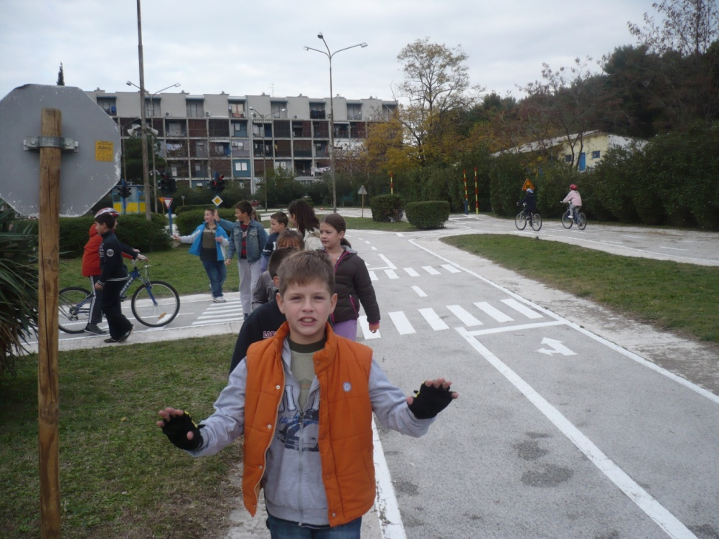
SRETNI I PONOSNI!
Pravi mali vozači…
…ali i pješaci!

Slide 13
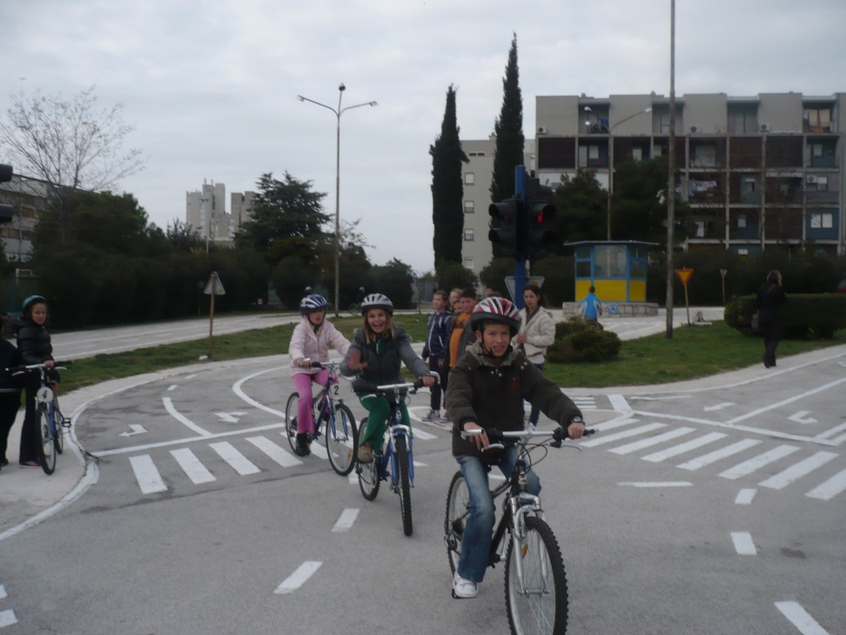
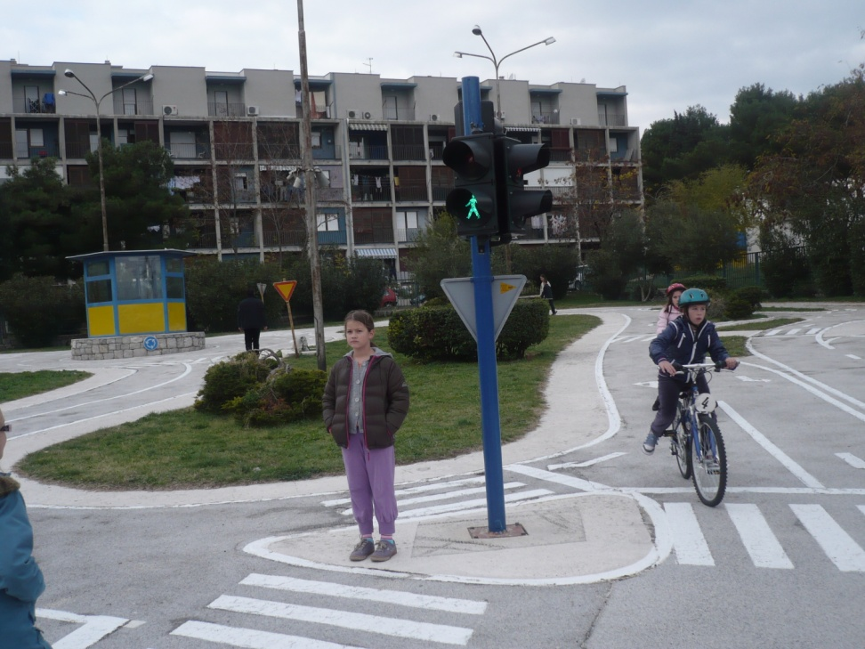
UŽIVAMO U VOŽNJI, POŠTUJEMO PRAVILA!
Prelazimo raskrižje.
Pješaci na raskrižju.

Slide 14
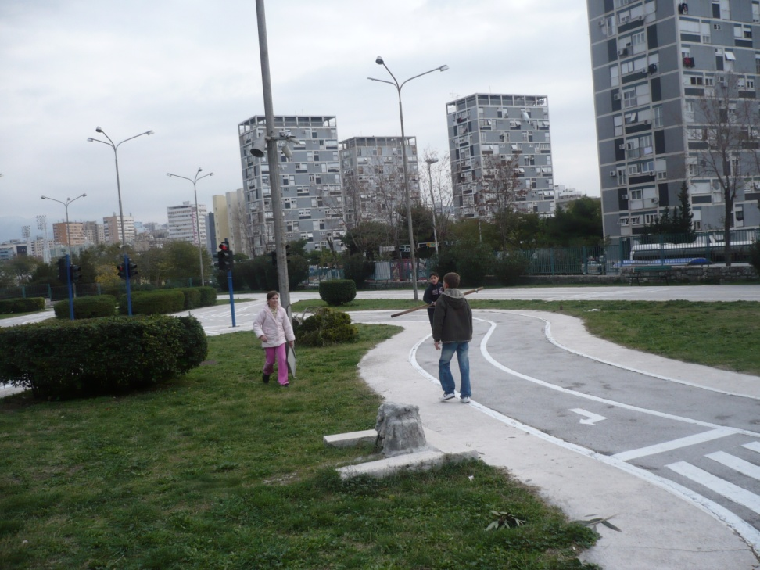
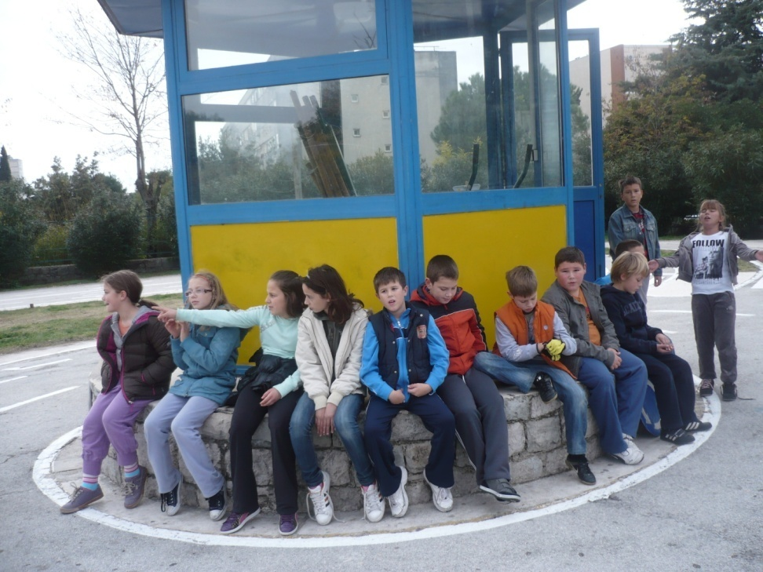
VOŽNJA JE ZAVRŠILA!
Skidamo znakove.
Kratki odmor.

Slide 15
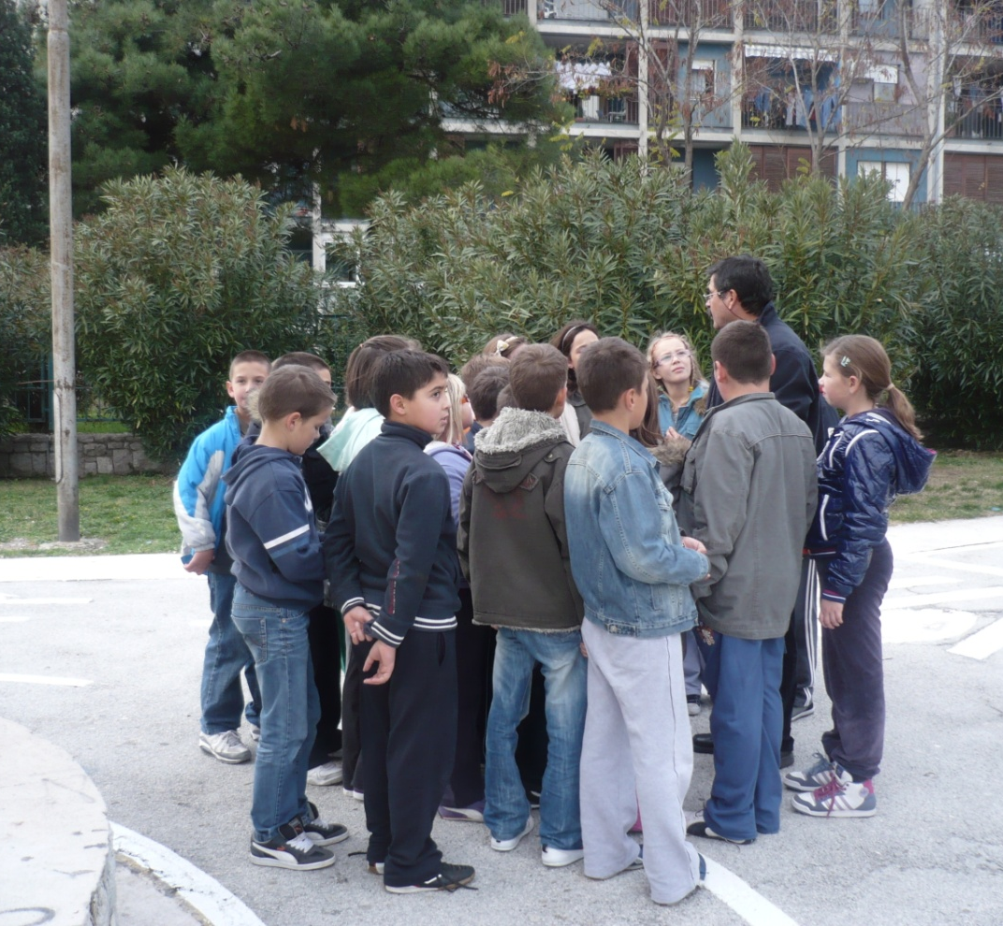
Kakvi smo bili, nestrpljivo čekamo riječi voditelja.
Na kraju smo bili sretni, primili smo pohvale od voditelja poligona.

Slide 16
NAUČILI SMO:
U prometu moramo biti oprezni
Prometom upravljaju: prometni znakovi, semafori i prometni policajac
Ako nema prometnih obilježja koristimo pravilo desne ruke
Bicikl je prometno sredstvo
Bicikl vozimo s kacigom na glavi
Kao vozači moramo paziti i na pješake
Kao pješaci moramo se pridržavati prometnih pravila
Kako pomoći prijatelju koji ne zna voziti
Novo znanje čini nas sretnim

Slide 17
REALIZIRALI :
Učiteljice:
Nevenka Džeko i Nives Grgić
Voditelj Prometnog poligona HAK-a Split
gospodin Mate Teklić

